Slide 1
컴퓨터 접근_게임용 조이스틱
2012학년도 학과 교육혁신 우수 프로그램 지원사업
“장애인 사례관리를 중심으로 한 재활공학 전문가 양성” 1차 결과보고회
2012.09.21
대구대학교 재활공학과
3학년 박소영, 4학년 이흥수

Slide 2

대상자 정보 및 욕구
이OO 님, 남
9세
▷ 뇌병변 1급 (강직형 사지마비)
▷ 뻗침이나 눈동자의 움직임으로 의사전달
▷ 현재 어머니의 도움으로 컴퓨터를 사용하고 있음
▷ 헤드마우스(스티커형)로 컴퓨터 사용
☞ 온라인 게임(카트라이더)을 하기 위해 조이스틱 마우스 사용 원함
조이스틱 마우스의 사용이 가능한가?
누를 수 있는 버튼의 크기는?

Slide 3
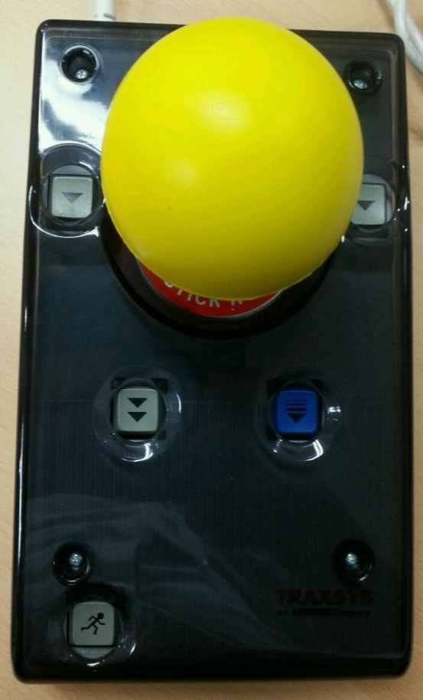
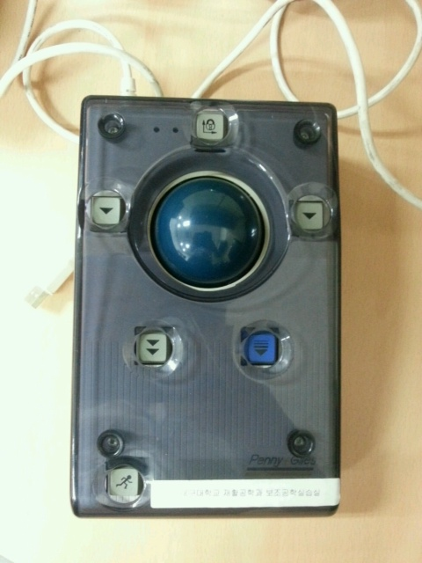
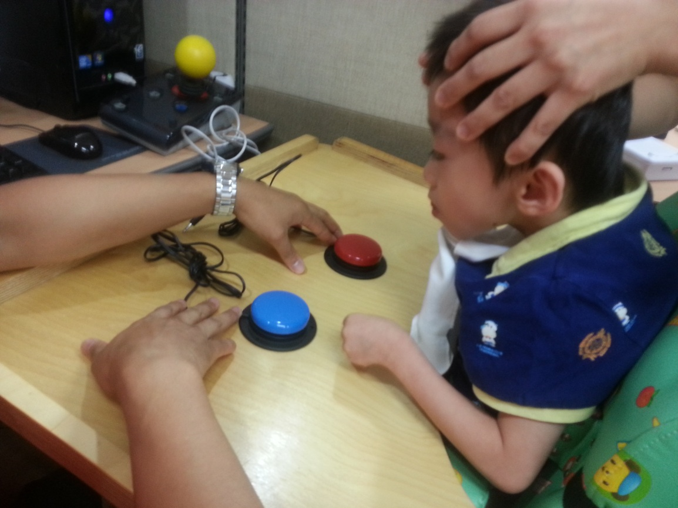
1차 적용
문제점 :
조이스틱 마우스 : 손잡이 그립이 커 손의 움직임의 제한
볼 마우스 : 볼 마우스의 파란색을 선호함
두 마우스 종류 모두 클릭을 하지 못함 (스위치 적용)

Slide 4
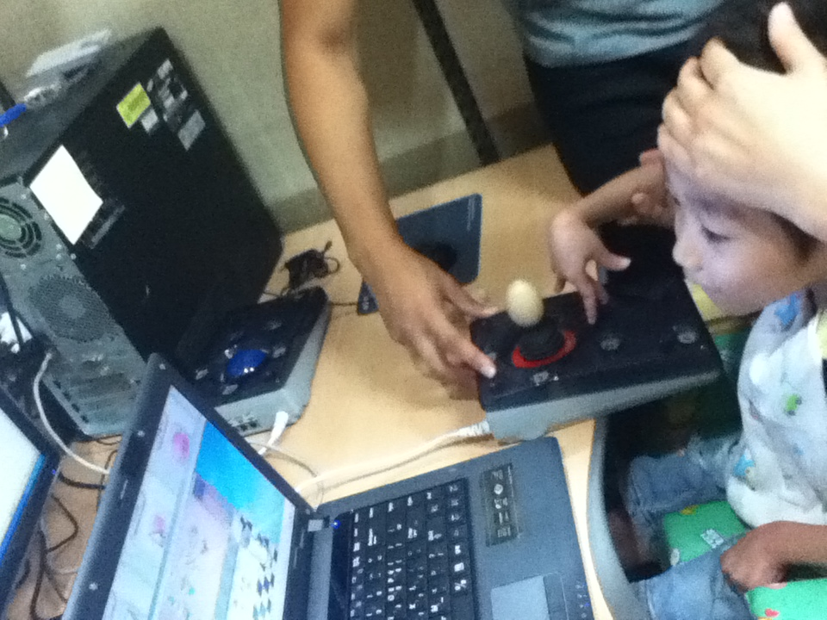
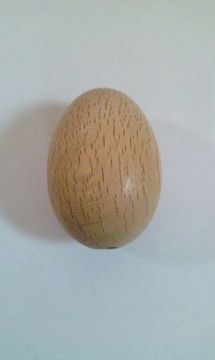
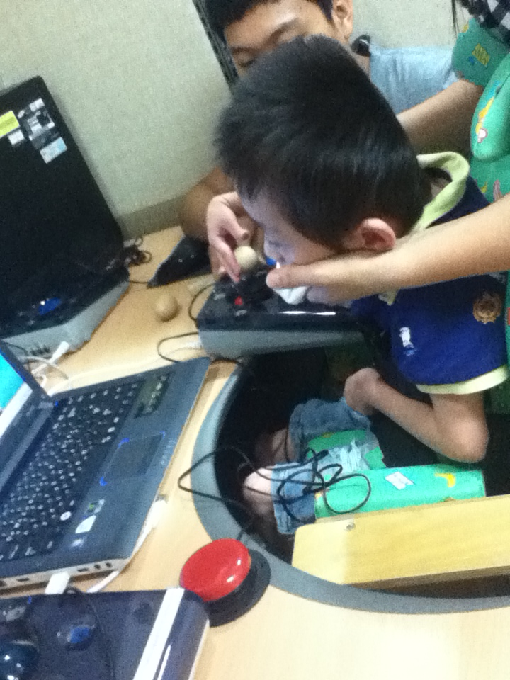
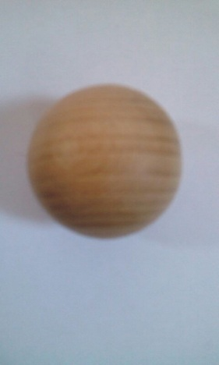
2차 적용
조작율↑, 터치감 ↑
- 딱딱함-
조작율↑, 터치감 ↑
- 딱딱하고 힘이 많이 듦-

Slide 5
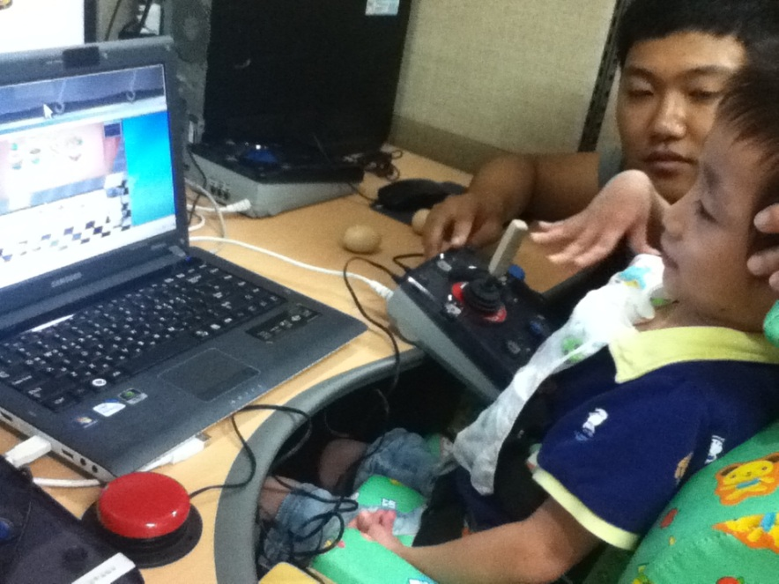
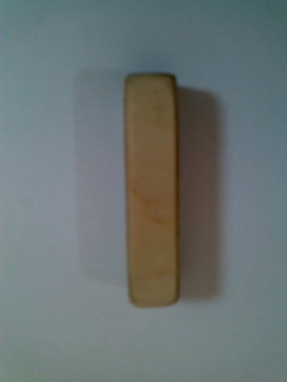
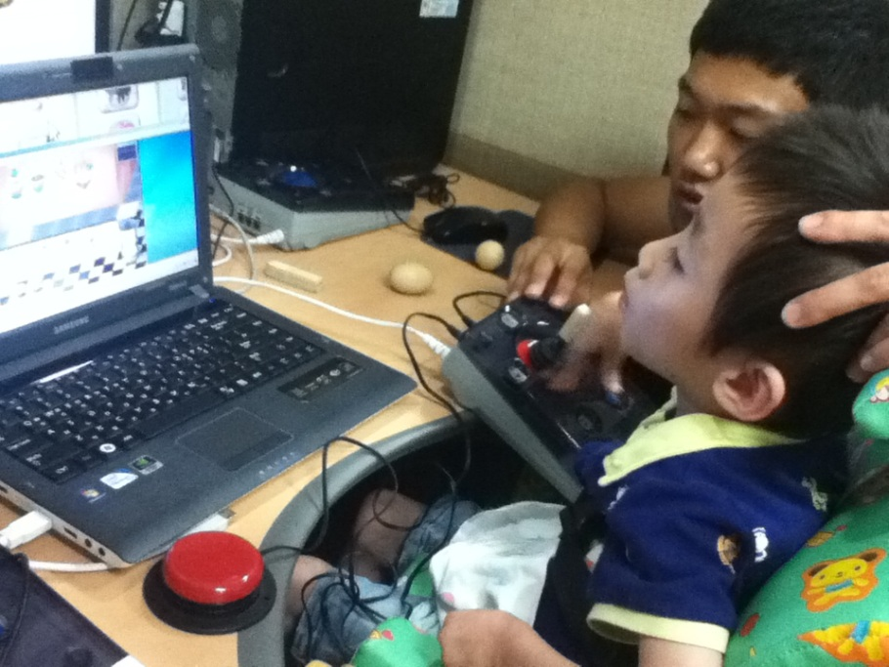
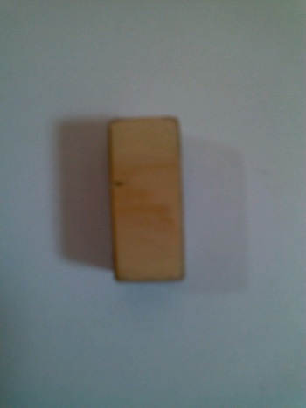
조작율↓, 터치감↓
- 조작면이 좁으나, 힘은 적게 듦-
조작율↓, 터치감↓
- 조작면이 좁고 힘이 많이 듦-

Slide 6
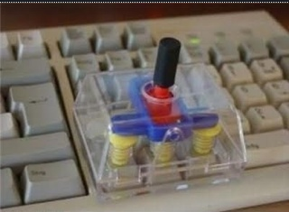
3차
방향키 조이스틱 개조
(SP&U 제작의뢰)

Slide 7

결과보고

